Slide 1
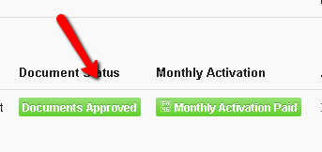
Documents approved

Slide 2
Comment le mettre en vert
Sur libertagia, pour que Documents status passent au vert, il faudra scanner :
- pour justifier votre nom soit votre carte d’identité recto-verso, ou votre passeport la page où il y a votre identité + celle il y a le numéro du passeport ou votre permis de conduire recto-verso (document front Picture et Back Picture)
- Pour justifier votre adresse, il faudra 2 factures avec nom, prénom et adresse soit celle de votre loyer, téléphone, ou edf et à défaut une facture d’achat (1 Adresse Picture et 1 Proof)

Slide 3
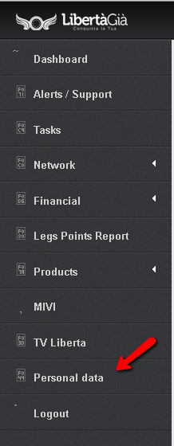
Cliquer sur Personal data

Slide 4
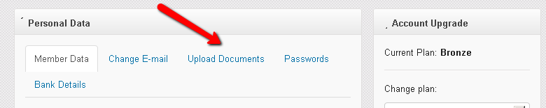
Puis sur Upload Documents

Slide 5
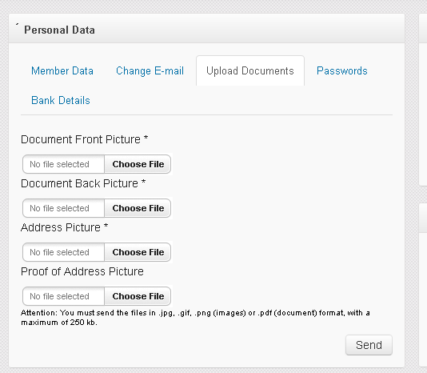
Pour ajouter document cliquer sur Choose File

